Slide 1

第7章
马尔可夫过程（三）
《随机过程与排队论》
信息与软件工程学院
王庆先
Email：qxwang@uestc.edu.cn

Slide 2
上一讲内容回顾
马尔可夫过程
齐次马氏链的性质
初始分布、绝对分布、极限分布
遍历性
平稳性

Slide 3
本讲主要内容
齐次马氏链状态的分类
互通 首达
常返与非常返
正常返与零常返
状态空间分解
不可约马氏链
状态的周期性

Slide 4
§7.3 齐次马氏链状态的分类
设有6个球(其中2个红球4个白球)分别放于甲、乙两个盒子中, 每盒3个。令每次从两个盒子中各取一个球进行交换, X(0)表示开始时甲盒中红球的个数, X(n), n=1, 2, …表示经过n次交换后甲盒中的红球数。{X(n), n=0, 1, 2, …}是状态空间E＝{0, 1, 2}的齐次马氏链。
(1)初始分布
(2)转移矩阵
X(0) | 0 | 1 | 2
P | 1/5 | 3/5 | 1/5

Slide 5














问题引入
以状态为结点，以状态转移概率为有向边的权值得到的赋权有向图—状态转移图
0
0
1
2
1
2

Slide 6
首达
从状态i出发经过n步首次到达状态j的时刻
T_{ij}＝min{n：X(m)=i, X(m+n)=j, n∈N}
称为首达时刻。
首达时刻是一个随机变量，它的取值是从状
态i出发，使得X(n)＝j的最小正整数n。
例如：当按0-0-1转移时，T₀₁=2；
当按0-1转移时，T₀₁=1；
当按0-0-0-0-1转移时，T₀₁=4；
当按0-0-0-1-1转移时，T₀₁=3；
……
0
1
2

Slide 7
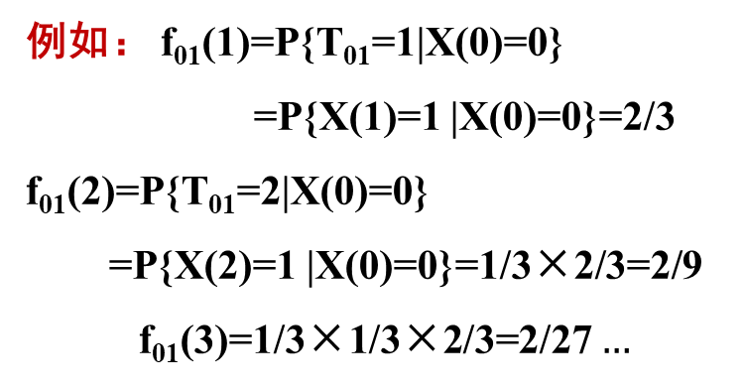


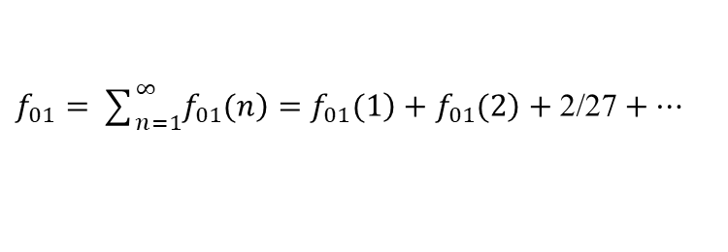
首达
自状态i出发经过n步首次到达状态j的概率
f_{ij}(n)＝P{T_{ij}=n|X(m)=i}
＝P{X(m+n)=j, X(m+k)≠j, 1≤k<n|X(m)=i}
称为首达概率。
自状态i出发迟早(最终)到达状态j的概率定义为
0
1
2

Slide 8
返回
当j＝i时
T_{ii}：表示从状态i出发首次返回i的时刻；
f_{ii}(n)：表示从状态i出发经过n步首次返回i的概率；
f_{ii}：表示从状态i出发迟早返回i的概率。
称为自状态i出发首次到达j的平均时间(平均步数)；
称为自状态i出发首次到达i的平均返回时间(平均返回步数)；

Slide 9
可达与互通
如果存在某一个n≥0，使得p_{ij}(n)＞0，i, j∈E，则称从状态i可到达状态j，记为i→j；否则称状态i不能到达状态j，记为i→j，此时对一切n，均有p_{ij}(n)＝0。
如果i→j且j→i，则称状态i和j互通，或称相通，记为i↔j。
容易证明，互通关系具有以下三个性质：
(1)自反性：i↔i；
(2)对称性：若i↔j则j↔i；
(3)传递性：若i↔j且j↔k，则i↔k。

Slide 10
定理1 首达分解定理
对任意i, j∈E及n≥1，有
证明 设系统从状态i出发经n步到达状态j，则T_{ij}≤n，
p_{ij}(n)＝P{X(n)＝j|X(0)=i}

Slide 11
定理2
f_{ij}＞0 ⇔ i→j
证明 ⇒) 设f_{ij}＞0，因为 ，所以至少有
一个n≥1，使得f_{ij}(n)＞0，由定理1得
故i→j。
⇐) 设i→j，则存在n≥1，使得p_{ij}(n)＞0，由定理1得
从而f_{ij}(1), f_{ij}(2), …, f_{ij}(n)中至少有一个大于0，所以

Slide 12
推论
i↔j ⇔ f_{ij}＞0且f_{ji}＞0

Slide 13
二、常返
如果f_{ii}＝1，则称状态i是常返状态；
如果f_{ii}＜1，则称状态i是非常返状态，或瞬时状态。
判别常返状态的准则：
状态j常返的充分必要条件是 ；
状态j非常返的充分必要条件是 ；
若状态j是非常返的，则 。

Slide 14
返回的次数
定义随机变量
则随机变量
表示质点到达状态j的次数，有
状态j常返的充分必要条件是 ；
状态j非常返的充分必要条件是 ；
由此可知，
表示由j出发再返回j的平均次数。
当j是常返状态时，返回j的次数是无穷多次；
当j是非常返状态时，返回j的次数只能是有限多次。

Slide 15
正常返与零常返
平均返回时间有限
设i是常返状态，f_{ii}＝1，
如果 ，称状态i是一个正常返状态；
如果 ，称状态i是一个零常返状态，或消极常返状态。
平均返回时间无限

Slide 16

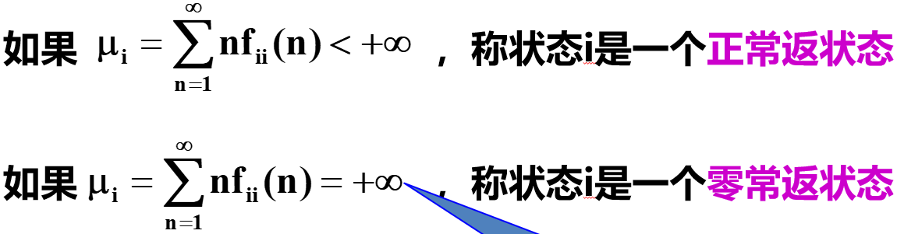
定理5和定理6
设i是常返状态，则i是零常返的充分必要条件是 ;
如果j也是零常返状态，则
如果i↔j，则它们同为常返或非常返；如果它们均为常返时，则它们同为正常返或零常返。
两种判断依据，一个是转移矩阵，另一个是迟早返回概率
i是非常返 ⇔
i是零常返 ⇔
i是正常返 ⇔
归
纳

Slide 17
例1 两个吸收壁的随机游动
状态空间 E＝{1, 2, 3, 4}
状态转移矩阵
状态转移图
p
p
1
1
2
3
4
1
q
q

Slide 18
例1(续)
p₁₁＝1，
f₁₁(1)＝1，
f₁₁(n)＝0 (n>1)，
f₁₁＝1，
μ₁＝1，
故状态1为正常返状态；
p₄₄＝1，
f₄₄(1)＝1，
f₄₄(n)＝0 (n>1)，
f₄₄＝1，
μ₄＝1，
故状态4为正常返状态；
p₂₂＝0，
f₂₂(1)＝0，
f₂₂(2)＝pq，
f₂₂(n)＝0 (n>2)，
f₂₂＝pq，
故状态2为非常返状态。
状态2和3互通，2↔3，具有相同的状态性质，
即状态3也为非常返状态。

Slide 19
三、状态空间分解
设C是状态空间E的一个子集，若C外的任一状态不可能从C内的任一状态到达，即对任意的i∈C, j∉C，总有p_{ij}(n)＝0，则称C为一个闭集。
重要结论：
整个状态空间E是最大的闭集；
p_{ii}＝1的状态i称为吸收状态。任何一个吸收状态构成最小的单点闭集。默认常返
所有常返状态构成一个闭集；
状态空间E必可分解为
E＝N＋C₁＋C₂＋…＋C_{k}＋…
其中N为非常返状态集合，C₁, C₂, …, C_{k}, …是互不相交且不可细分的常返闭集。
这里的“＋”即为集合的并“∪”且两两互不相容

Slide 20
例1(续)
状态1为吸收状态、正常返状态；
状态4为吸收状态、正常返状态；
状态2,3为非常返状态, 且状态2和3互通。
N＝{2, 3}为非常返集；C₁＝{1}、C₂＝{4}都为正常返集。
状态空间分解为
E＝N＋C₁＋C₂
即 E＝{1, 2, 3, 4}＝{2, 3}＋{1}＋{4}

Slide 21
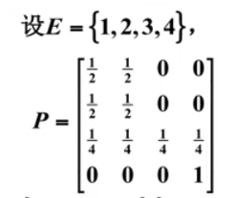
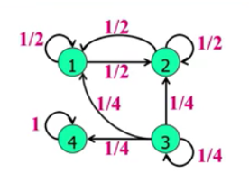
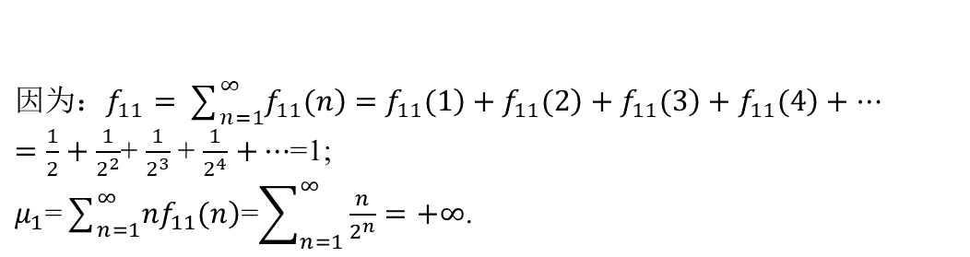
例子
所以，{1}是零常返状态。
又因为状态2与状态1是互通的，所以状态2也是零常返状态，显然{4}是吸收态。

Slide 22
不可约马氏链
一个马氏链，如果除了整个状态空间E构成闭集外，不可能再分解出较小的闭集来，则称此马氏链为不可约马氏链。
结论：
马氏链为不可约马氏链的充分必要条件是任何两个状态都相通；
一个不可约马氏链，或者没有非常返状态，或者没有常返状态。
不可约马氏链是常返的充分必要条件是方程
没有非零的有界解。

Slide 23
四、有限马尔可夫链
状态空间E是有限集合的马氏链称为有限马氏链。
有限马氏链具有如下特点：
所有非常返状态所组成的集合不可能是闭集；
没有零常返状态；
必有正常返状态；
状态空间E必可分解为
E＝N＋C₁＋C₂＋…＋C_{k}
其中，N为非常返状态集合，C₁, C₂, …, C_{k}是互不相交且不可细分的常返闭集。

Slide 24
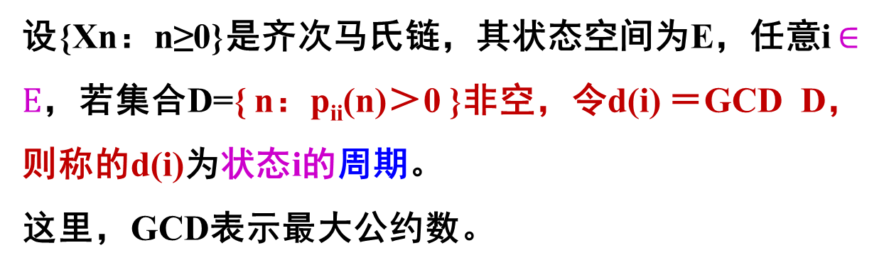
五、状态的周期性
如果d(i) ＞1，则称状态i是有周期的。
如果d(i)=1，则称状态i是非周期的。

Slide 25
周期性示例
1
8
9
2
1
1
1/3
1
7
1
3
2/3
1
1
1
6
5
4
1
状态1：D={4,8,12,…,6,12,18,…,10,14,16,…}
d(1)=2
状态2：D={4k+6l|k=1,2,…,l=0,1,2…}
d(2)=2

Slide 26
五、状态的周期性
结论：
如果i↔j，则状态i和j或者有相同的周期，或者都是非周期的；
如果C是一个常返闭集，则C中的每一个状态或者都是非周期的，或者都是同周期的；
如果马氏链是不可约常返链，那么只要有一个是周期为d(d＞1)的状态，则状态空间E都是周期为d的状态。
还是得先划分状态空间

Slide 27
结论1的证明
如果i↔j，则状态i和j或者有相同的周期，或者都是非周期的；
证明：因为i↔j，所以有i→j和j→i
从而存在m≥1，n ≥1，s.t. p_{ij}(m)＞0，p_{ji}(n)＞0，i, j∈E
若存在s≥1，s.t. p_{ii}(s)＞0，i∈E，则有
即d(j)|m+n, 且d(j)|m+n+s, 从而d(j)|s。
于是有d(j) ≤ d(i)
同理有d(i) ≤ d(j)
即得d(i)= d(j)

Slide 28
六、极限定理
如果j是一个非周期常返状态，则
如果马氏链是不可约非周期常返链，则
其中μ_{j}＝E(T_{jj})。
由此定理知：
不可约非周期正常返状态的齐次马氏链是遍历马氏链。即
且满足：i)π_{j}＝1/μ_{j}；ii)极限分布{π_{j}, j∈E}是马氏链唯一的平稳分布，且
。即绝对分布的极限是平稳分布.
不可约非周期常返链是遍历链的充分必要条件是存在平稳分布{1/μ_{j}, j∈E}，即极限分布。
不可约非周期有限马氏链必存在平稳分布，且平稳分布就是极限分布。

Slide 29
例2
设齐次马氏链的状态空间E＝{1, 2, 3, 4}，
转移矩阵
状态转移图
1
4
1
2
3

Slide 30
例2(续1)
由图可知，对一切n≥1，f₄₄(n)＝0，从而
，故状态4为非常返状态；
f₄₁(1)＝ ，f₄₁(n)＝0 (n>1)，从而 ，
故状态3非常返状态；

Slide 31
例2(续2)
非周期正常返状态
故状态1和2都是正常返状态，又d＝1，故都是遍历态。
状态空间分解为
E＝N＋C
其中N＝{3, 4}为非常返集；C＝{1, 2}为非周期的正常返闭集。

Slide 32
例3
设齐次马氏链的状态空间E＝{1, 2, 3, 4, 5, 6}，
转移矩阵
状态转移图
1
4
2
1
1
1
5
3
6
1

Slide 33
例3(续1)
因为f₁₁(3)＝1，f₁₁(n)＝0（n≠3)，
故状态1为正常返状态，且周期为3.
1↔3↔5，从而状态3和5与状态1有相同的状态性质，由此可知，C₁={1, 3, 5}是周期为3的正常返闭集。
，(n≠3)

Slide 34
例3(续2)
故状态2为正常返状态。
p₆₆(1)>0，故状态6为非周期状态。
2↔6，从而状态2与状态6有相同的状态性质，它们都是非周期、正常返、遍历状态，故C₂={2, 6}是非周期、正常返、遍历闭集。
故状态4为非常返状态。由于f₄₄(1)>0，故状态4为非周期状态。N={4}为非周期非常返集。
该齐次马氏链的状态空间分解为E＝N＋C₁＋C₂
其中N＝{4}为非常返集；C₁＝{1, 3, 5}为周期为3的正常返闭集；C₂＝{2, 6}为非周期、正常返遍历的闭集。

Slide 35
例4
设齐次马氏链的状态空间E＝{0, 1, 2, …}，转移概率为
状态转移图
0
1
2
3
…
转移矩阵

Slide 36
例4(续)
对状态0
故状态0为非周期、正常返、遍历状态。又因p_{i0}= ，i∈E
＝{0, 1, 2, …}，从而状态i（i=0, 1, 2, …）与状态0互通，故状态i=1, 2, 3, …与状态0有相同的状态性质，都是非周期、正常返、遍历状态。因此该马氏链为不可约遍历的齐次马氏链。所有状态均为非周期、正常返、遍历状态。

Slide 37
例5
设齐次马氏链的状态空间E＝{0, 1, 2, …}，转移概率为
状态转移图
0
1
2
3
…
转移矩阵

Slide 38
例5(续)
对状态0
故状态0为非常返状态。又因状态i（i = 0, 1, 2, …）与状态0互通，故状态i = 1, 2, 3, …与状态0有相同的状态性质，都是非常返状态。

Slide 39
本讲主要内容
齐次马氏链状态的分类
互通 首达
常返与非常返
正常返与零常返
状态空间分解
不可约马氏链
状态的周期性

Slide 40
下一讲内容预告
齐次马氏链状态的分类
连续参数马尔可夫链
转移概率函数、转移矩阵
连续参数齐次马氏链
初始分布、绝对分布、遍历性、平稳分布
转移概率函数的性质
状态转移速度矩阵

Slide 41
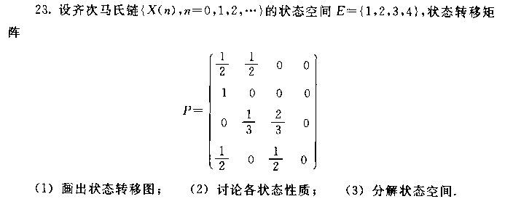
习 题 四
P152—154
23.

Slide 42
THANKS

